Slide 1
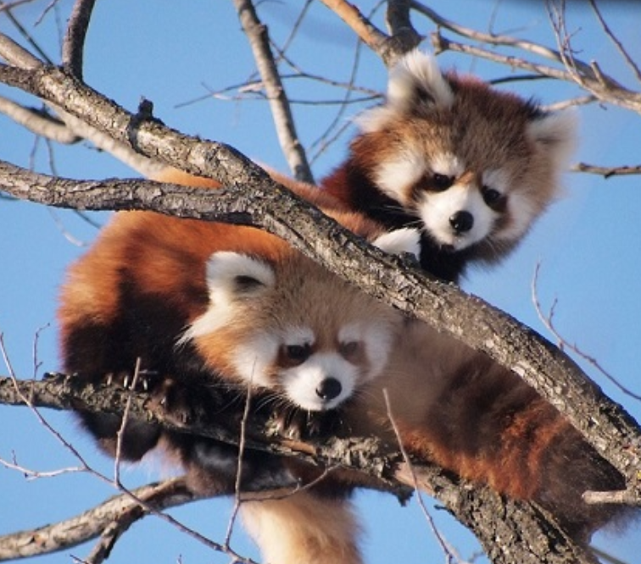



Molecular evolution
Associate Professor
Igor Martin Rouzine
ivan4995@gmail.com
igor.rouzine@iephb.ru
Notes:
Je vais vous raconter l'histoire de la sélection naturelle, qui est responsable de toute la diversité de la vie sur la planète.

Slide 2
мультилокусная адаптация с рекомбинациеЙ

Slide 3
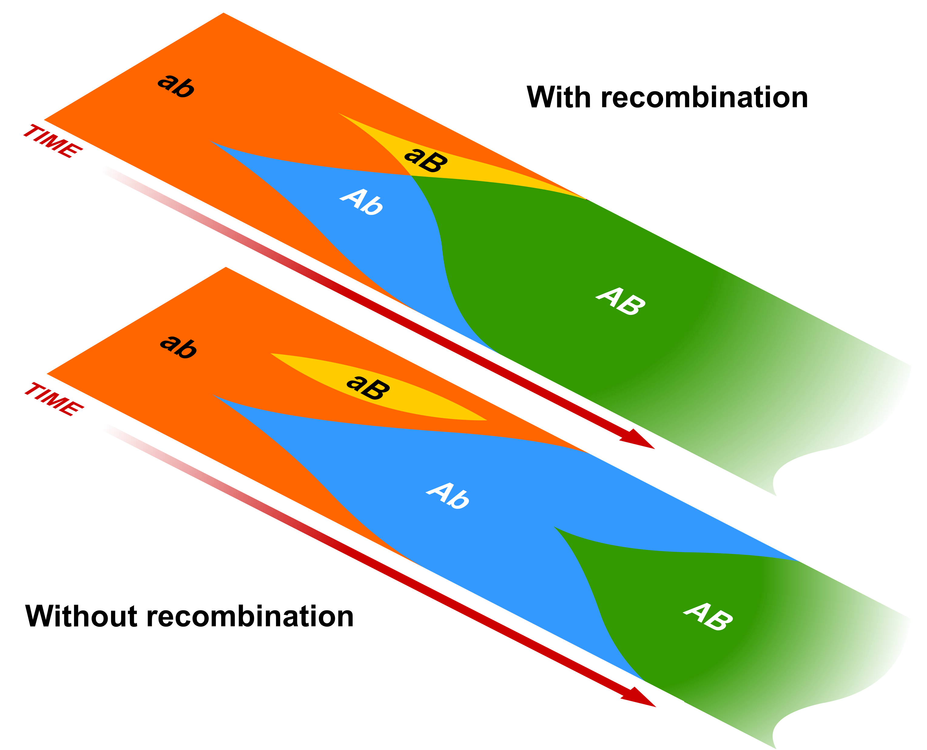
РЕкомбинация
A
B
A
b
a
B
a
b

Slide 4
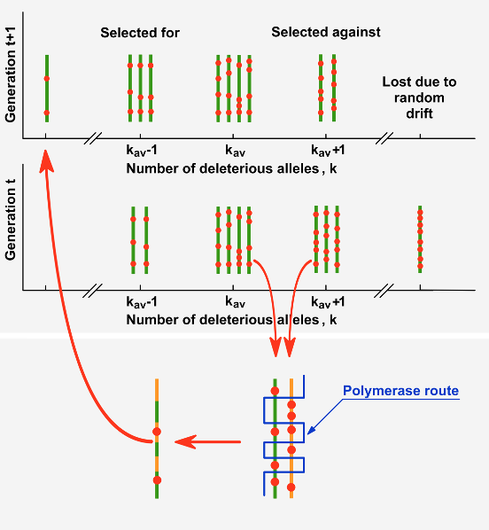
Модель
мутация не важна

Slide 5
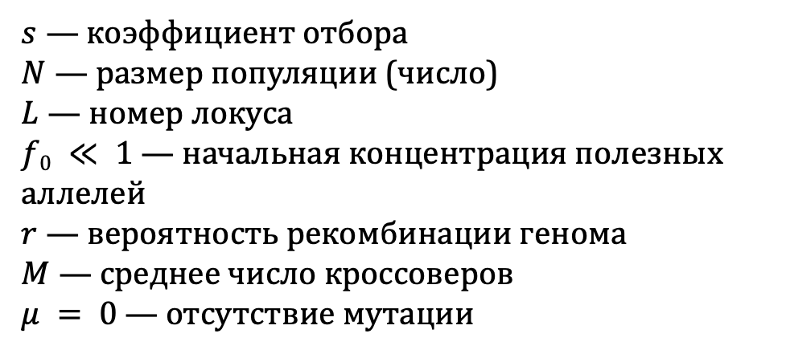
Параметры
$s$ — коэффициент отбора
$N$ — размер популяции (число)
$L$ — номер локуса
$f0 ≪ 1$— начальная концентрация полезных аллелей
$r$ — вероятность рекомбинации генома
$M$ — среднее число кроссоверов
$μ = 0$— отсутствие мутации

Slide 6
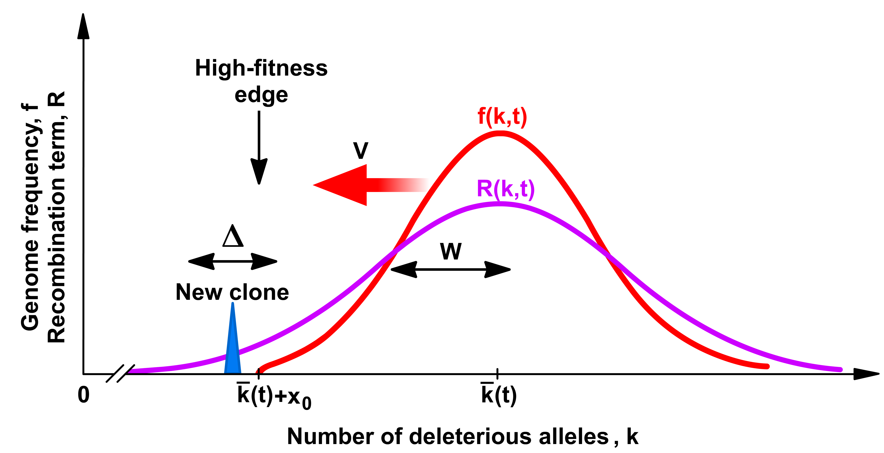
Бегущая волна
genome frequency
new recombinant frequency

Slide 7
Алгоритм
Детерминистическое уравнение для основной части распределения геномов по приспособленности
Найти решение бегущей волны с любой скоростью V (скорость накопления выгодных алеллей)
Проанализировать ее фронт, т.е. наиболее приспособленный класс стохастически
Сшить с основной частью и, таким образом, найти V

Slide 8
приближение некоррелированных геномов
Рекомбинация происходит путем случайных кроссоверов между родительскими геномами
Рекомбинант наследует в среднем половину родительской последовательности
При заданном значении приспособленности аллели располагаются случайным образом и не коррелируют между родителями (проверено в части 2)
Начальная частота аллелей мала

Slide 9
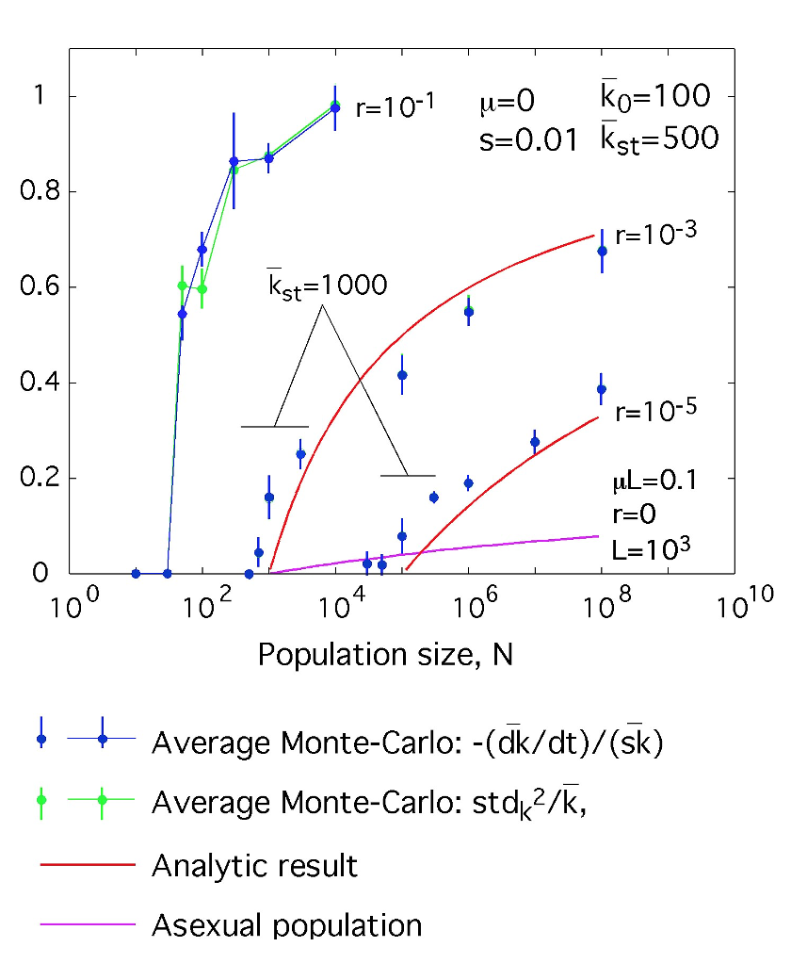
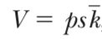
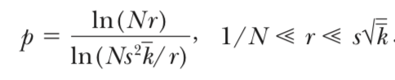
Ответ для скорости волны
p
1-локусный результат

Slide 10
выводы 1
Краткосрочная адаптация с рекомбинацией и существующими выгодными аллелями не требует мутации
Предполагая статистическую независимость аллелей, которая проверяется ниже в Части 2, получаем бегущую волну приспособленности со стохастическим фронтом
Скорость замен меньше результата модели одного локуса на логарифмический фактор, зависящий от 𝑁𝑟, s/𝑟 и полиморфизма
При очень больших 𝑁𝑟 получается результат для одного локуса
При 𝑁𝑟 ~ 1 скорость замен обращается в 0

Slide 11
Эффекты сцепления и межгеномных корреляций
Метод Монте Карло

Slide 12
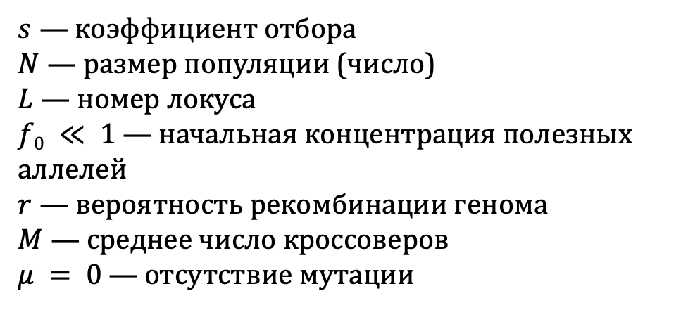
Модель та же Метод: полный Монте-Карло со «сломанной палкой»
$s$ — коэффициент отбора
$N$ — размер популяции (число)
$L$ — номер локуса
$f0 ≪ 1$— начальная концентрация полезных аллелей
$r$ — вероятность рекомбинации генома
$M$ — среднее число кроссоверов
$μ = 0$— отсутствие мутации

Slide 13

NEw aims
задачи
Измерить клональную интерференцию и эффекты генетического фона
Они ослабевают с расстоянием между локусами в геноме?
Получить информацию об общем происхождении локусов и геномов (филогении)
Корреляции между геномами сильные?
Измерить вариацию скорости эволюции на отдельных участках генома

Slide 14
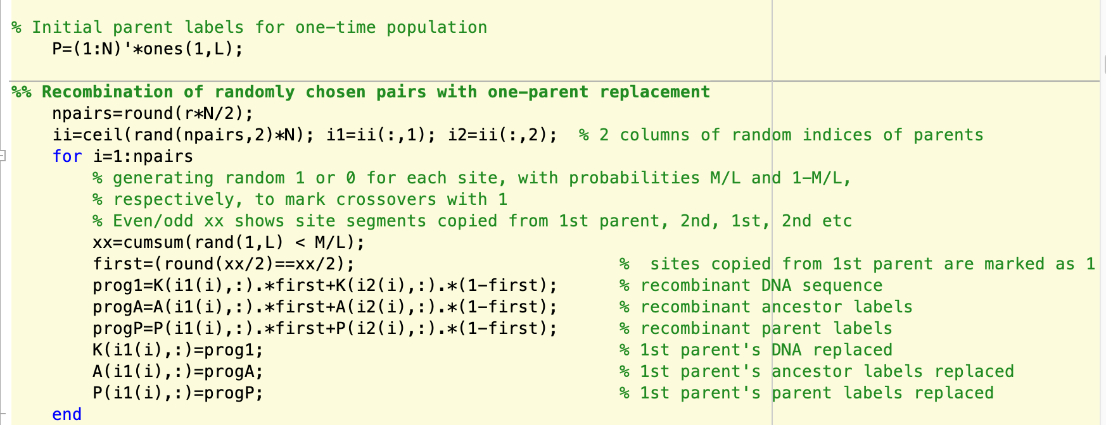
INSERT this piece in asexUAL code
программа на матлаб

Slide 15
Динамика наблюдаемых

Slide 16
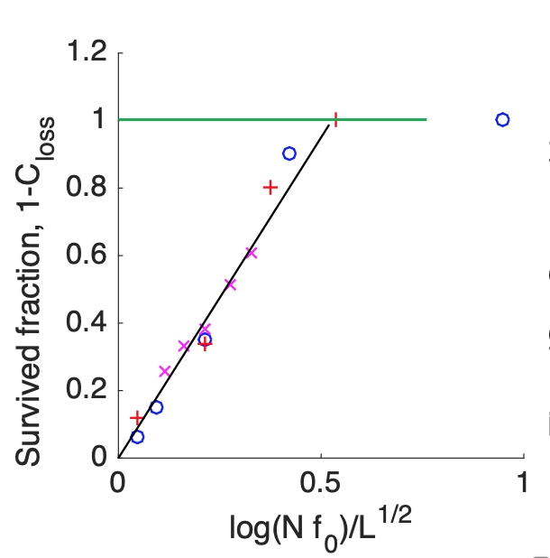
потеря полезных аллелей из-за клональной интерференции
Fraction of adapting loci, 1-C_{loss}
слабая связь между локусами
слабые корреляции между геномами
o variation L
+ variation N
x variation f₀
Notes:
Default N=1000, L=200, f0=0.02, M=3

Slide 17
Weak dependence on crossover number
слабая чувствительность к числу кроссоверов

Slide 18
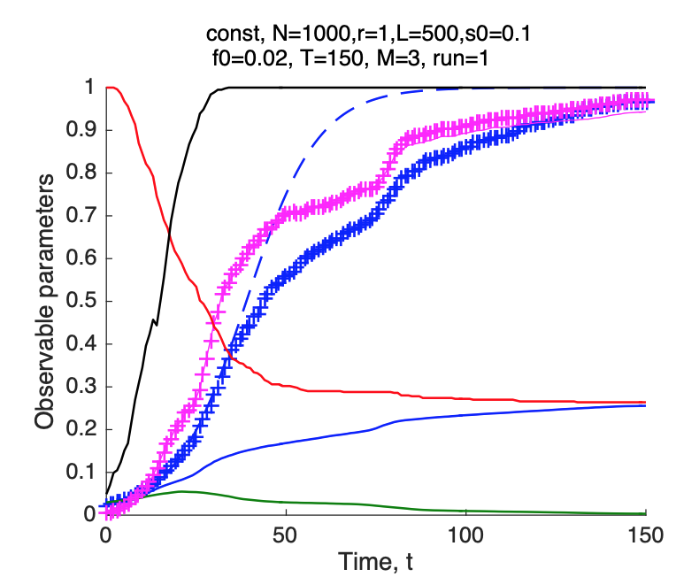
Гиперускорение некоторых локусов
из-за эффекта генетического фона
t₅₀ быстрейшего локуса /t_{1loc}
t₅₀ быстрейшего
t_{1loc}
Notes:
Default N=1000, L=200, f0=0.02, M=3

Slide 19
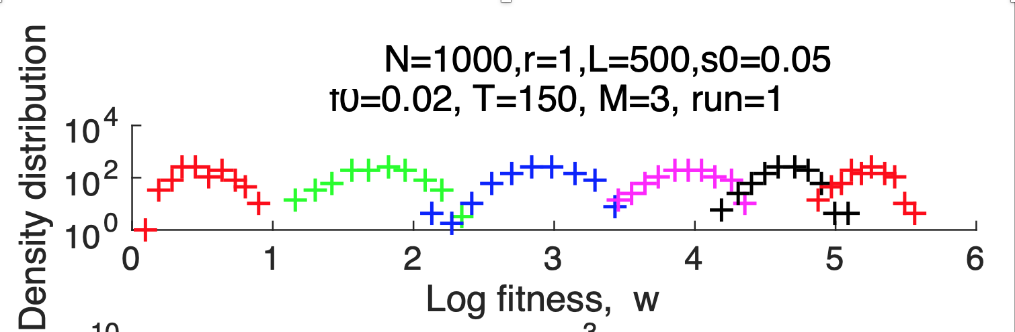
Бегущая волна

Slide 20
вариация динамики адаптации меж локусов Гистограмма частоты аллелей

Slide 21
Далеко расположенные локусы сегрегируются независимо
t = 30
t = 60
t = 90
t = 120
t = 150
Закон Моргана работает!

Slide 22
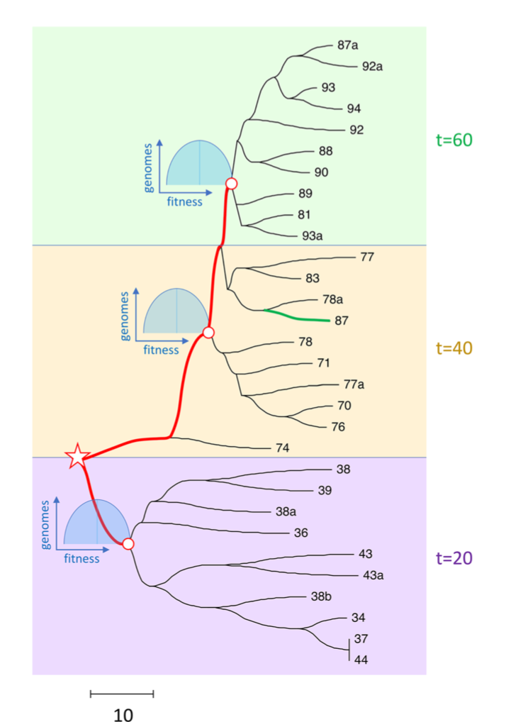
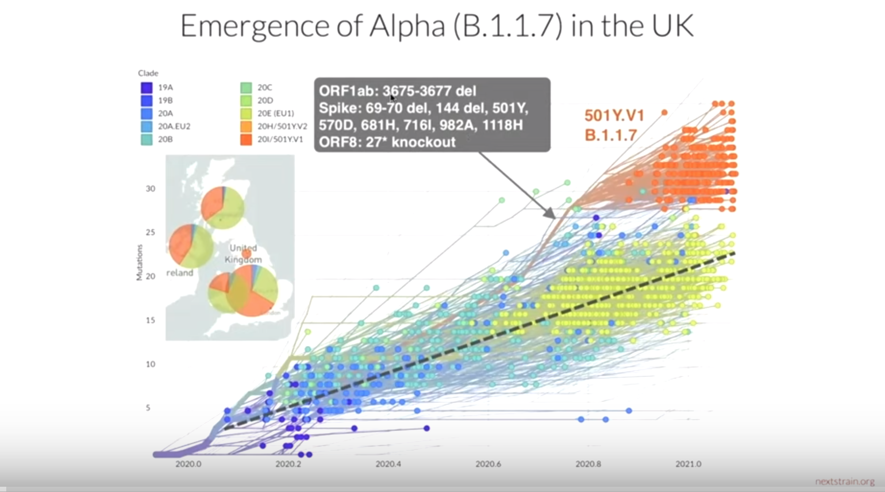
Филогения
Данная модель
Наблюдение
SARS-CoV–2
Allele number
Time

Slide 23
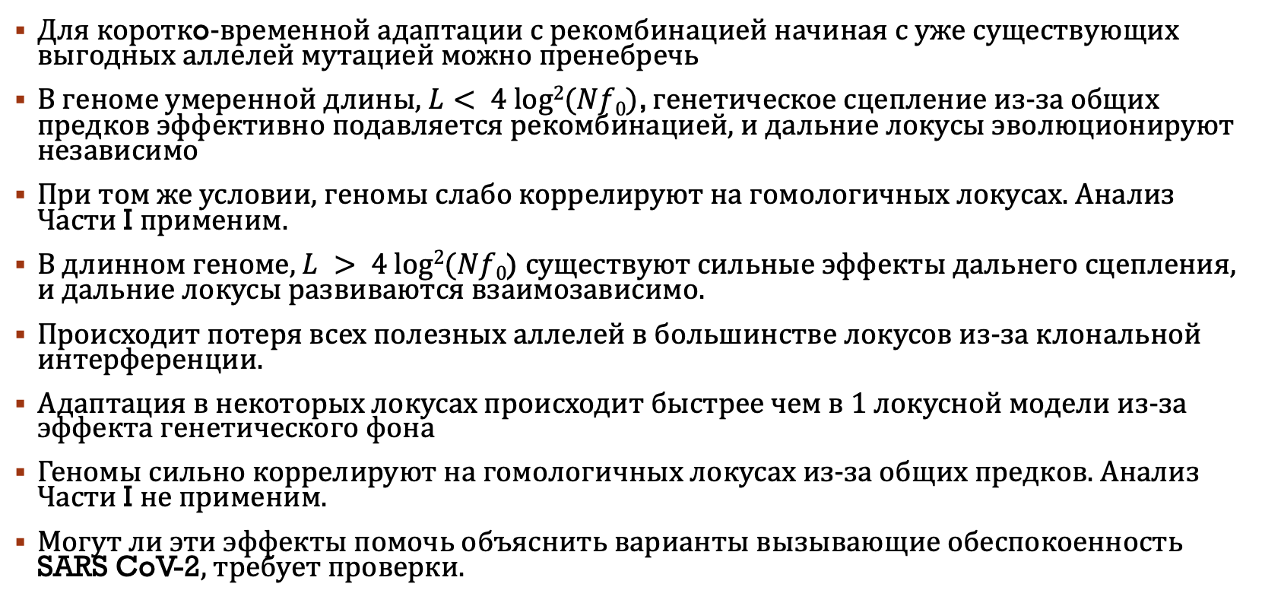
Выводы II
Для короткo-временной адаптации с рекомбинацией начиная с уже существующих выгодных аллелей мутацией можно пренебречь
В геноме умеренной длины, $L< 4 log2(Nf0)$, генетическое сцепление из-за общих предков эффективно подавляется рекомбинацией, и дальние локусы эволюционируют независимо
При том же условии, геномы слабо коррелируют на гомологичных локусах. Анализ Части I применим.
В длинном геноме, $L > 4 log2(Nf0$) существуют сильные эффекты дальнего сцепления, и дальние локусы развиваются взаимозависимо.
Происходит потеря всех полезных аллелей в большинстве локусов из-за клональной интерференции.
Адаптация в некоторых локусах происходит быстрее чем в 1 локусной модели из-за эффекта генетического фона
Геномы сильно коррелируют на гомологичных локусах из-за общих предков. Анализ Части I не применим.
Могут ли эти эффекты помочь объяснить варианты вызывающие обеспокоенность SARS CoV-2, требует проверки.

Slide 24
долгосрочная половая эволюция с мутацией
Метод скейлинга

Slide 25
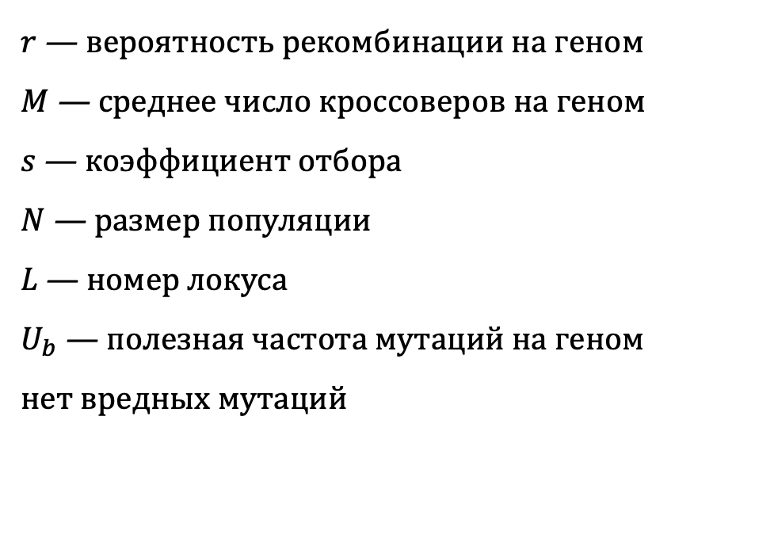
Параметры модели
$r$ — вероятность рекомбинации на геном
$M$ — среднее число кроссоверов на геном
$s$ — коэффициент отбора
$N$ — размер популяции
$L$— номер локуса
$U_{b}$ — полезная частота мутаций на геном
нет вредных мутаций
Составной параметер:
ρ = r / M — вероятность кроссинговера на локус

Slide 26
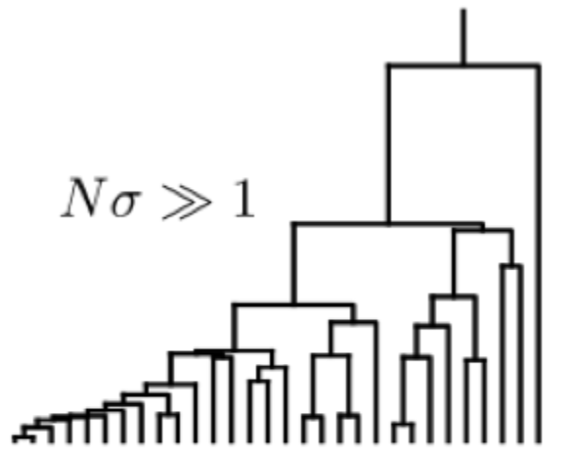
типичное филогенетическое дерево

Slide 27
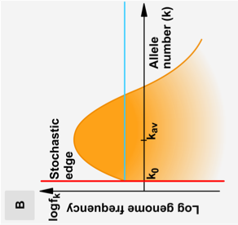
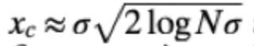
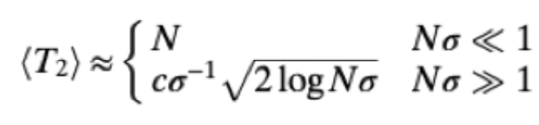
Summary of results
время до самого последнего общего предка
V
A = sV Adaptation rate
σ ² = s²w² Fitness variance
A = σ ² Fisher Theorem (Lecture 8)
Lead of traveling wave
in fitness (Lecture 8)
sx₀ =
x₀
Average time to most recent common ancestor
<T₂> = lead/speed = c x_{c} /A = c x₀ / V c ~ 1

Slide 28
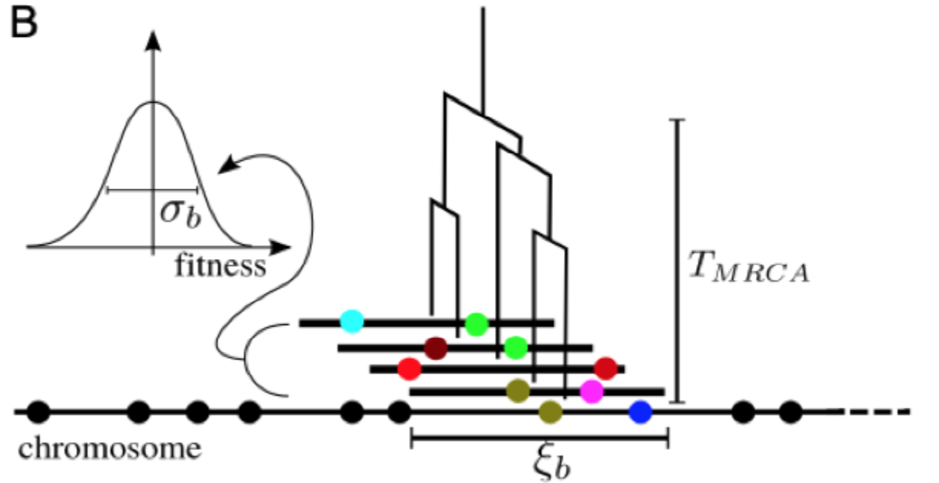
Hypothesis of independently evolving asex genome blocks neher et al 2013
геном состоит из независимых блоков

Slide 29
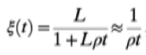
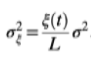
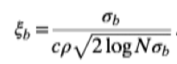
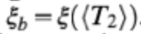
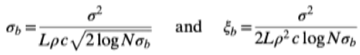
Scaling argument neher et al 2013
Вывод размера блока
ρ = r / M —вероятность кроссинговера на локус
Непрерывный отрезок за время t
Дисперсия приспособленности такого отрезка
Независимый блок — это тот, который выживает в течение времени общего предка.
Независимая длина блока
Слайд 20

Slide 30
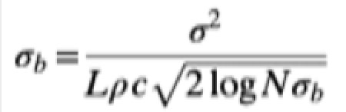
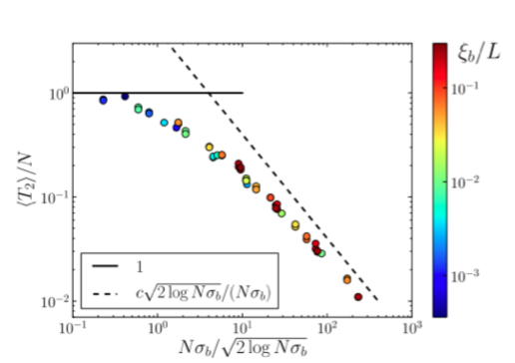
Simulation test
сравнение с симуляцией

Slide 31
выводы III
При долгосрочной адаптации половой популяции (или при отсутствии исходных полезных аллелей) мутация и рекомбинация работают в синергии
Геном состоит из независимо развивающихся блоков
Длина каждого блока может быть найдена из масштабного аргумента, основанного на времени до самого последнего общего предка
Дальнедействующие эффекты сцепления ослабевают с расстоянием или числом кроссинговеров

Slide 32
Математическое приложение к Части I

Slide 33
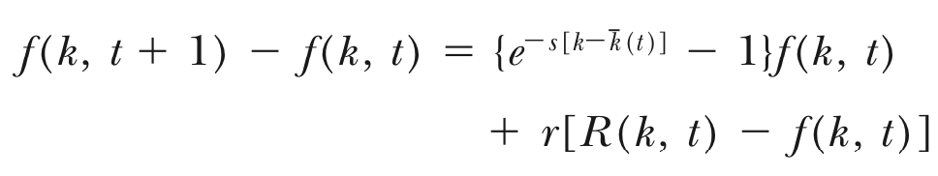
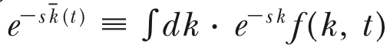
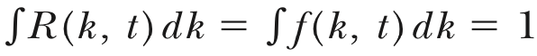
Уравнение детального баланса уравнение непрерывности
Смерть
Отн. фитнесс
Прирост геномов с k алеллями из-за рекомбинации
Убыль из-за рекомбиняции
Средняя фитнесс
Условие нормализации

Slide 34
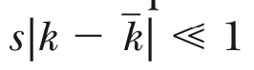
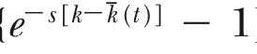
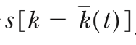
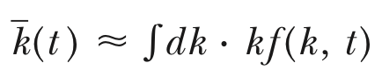
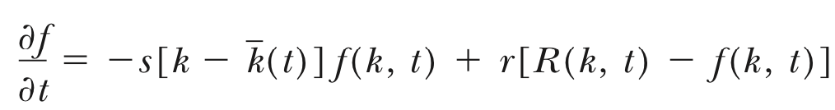
Предел малого s
→
Естественный отбор
Рекомбинация
R(k,t) зависит от f(k,t), механизма рекомбинации, и степени родства разных локусов в паре геномов.

Slide 35
Модель некоррелированных геномов

Slide 36
Плотность новых рекомбинантов R(k,t)
Предположим:
Рекомбинация происходит случайными перескоками между двумя геномами-родителями
Рекомбинант в среднем наследует половину каждого родителя
Положения аллелей случайны и не коррелируют между родителями
Частота плохих аллелей мала, k << L

Slide 37
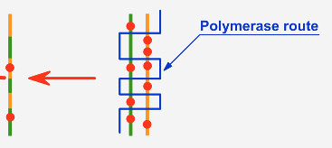
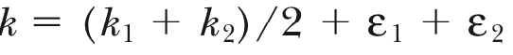
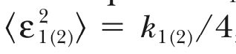
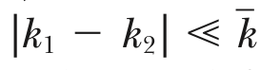
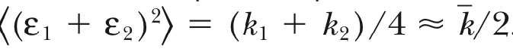
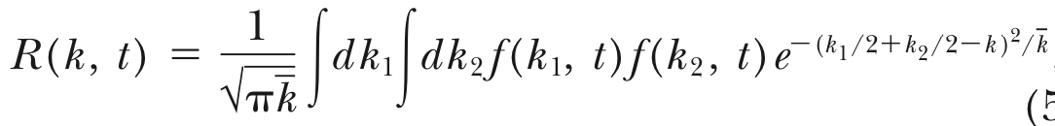
Вывод R(k,t)
k
k₁
k₂
биномиальное распределение
Poisson дает ½, другие ½ из за того что k₁ и k₂ фиксированы
1. Родители 1 and 2 статистически независимы (выше)
2. Волна узка,
Дом. зад. 1
Функция распределения k

Slide 38
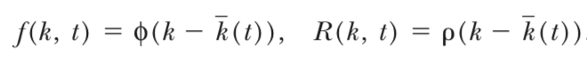
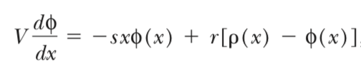
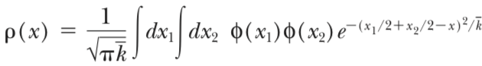
Бегущая волна
Ansatz
Дом. зад. 2

Slide 39
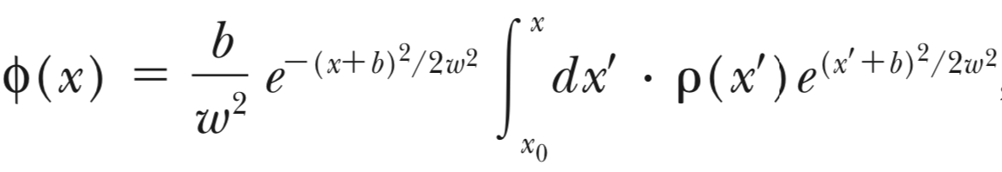
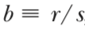
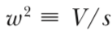
Общее решение
Дом. зад. 3
Теорем Фишера без мутации!
x₀ произвольная константа интегрирования (позже)

Slide 40
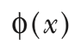



1: Бесконечная популяция
существует и положительно при любом x
Единственное решение когда интеграл не расходится
Дом. зад. 4
at k << L: df/dt = - sf
Детерминистический 1-локусный результат!

Slide 41





Конечная популяция: у волны есть край
Геномов с самой высокой фитнесс еще нет
Ansatz:
Волна медленнее и уже чем в бесконечной популяции
Интеграл «садится» вблизи x₀
3. Лидер волны (разница в х между лучшим и средним)
длиннее чем полуширина волны

Slide 42






Лидер волны
Slide 17
не слишком близко к краю
из условия нормализации
Slide 14
Взять два интеграла!
Новое обозначение вместо V
Лидер волны
Slide 15
Скорость эволюции
Дом. зад. 5

Slide 43

Thanks!

